Slide 1
Нищенствующие монашеские ордены
Средневековья

Slide 2
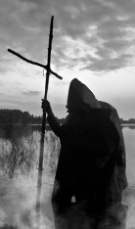
Нищенствующий орден — монашеская религиозная организация, которая целиком зависит от милостыни людей на средства к существованию. Такие ордены не имели какой-либо собственности - ни частной, ни общественной - и принимали обет бедности с целью посвятить всю свою энергию и время религиозной работе.

Slide 3
В Средневековье возникли и существуют до настоящего времени четыре нищенствующих ордена:
Францисканцы
Доминиканцы
Августинцы
Кармелиты

Slide 4
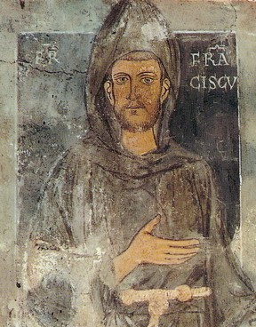
Францисканцы
Орден основан в 1203 году Святым Фанциском Ассизским с целью проповеди любви к ближнему, кротости, бедности.
Устав ордена предписывал безусловную бедность, проповедь, уход за больными, послушание Папе.

Slide 5
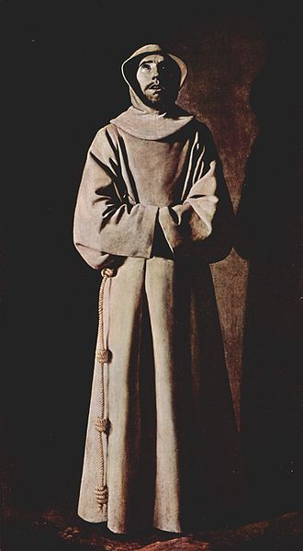
Францисканцы
.
Орденское одеяние — темно-коричневая шерстяная ряса, подпоясанная веревкой, к которой привязаны чётки, круглый короткий клобук и сандалии

Slide 6

Доминиканцы
Доминиканский орден был основан Святым Домиником в 1215 году.
Основные сферы деятельности доминиканцев — проповедь Евангелия, изучение наук, образование, борьба с ересями, миссионерская деятельность.

Slide 7
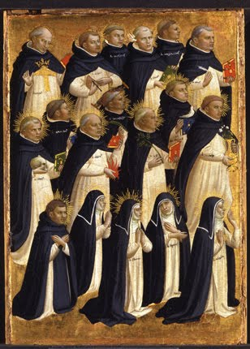
Доминиканцы
Символом ордена является собака, которая несёт в пасти горящий факел (Domini canes - «Псы Господни»), чтобы выразить двойное назначение ордена: охранять церковь от ереси и просвещать мир проповедью истины.
Облачение — белая туника, кожаный пояс с чётками, белая пелерина с капюшоном и чёрный плащ с чёрной пелериной с капюшоном.

Slide 8

Августинцы
Под названием «Августинцы» объединяются несколько монашеских орденов, живущих по общему уставу. Самый старый из этих орденов – Августинские братья – основан в 1256 году римским Папой Александром IV

Slide 9
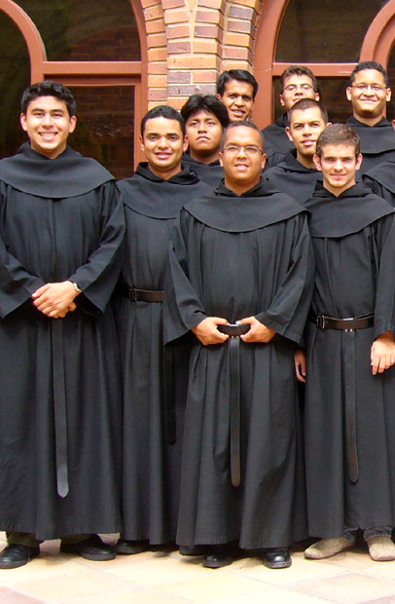
Августинцы
Облачение —чёрная ряса с длинными широкими рукавами, капюшон и кожаный пояс.

Slide 10

Кармелиты
Основателем ордена считается крестоносец Бертольд Калабрийский, по просьбе которого патриарх Альберт Иерусалимский в 1214 г. составил монашеский устав, отличавшийся особенной строгостью — кармелиты должны были жить в отдельных кельях, постоянно молиться, соблюдать строгие посты, в том числе полностью отказаться от мяса, а также значительное время проводить в полном молчании.

Slide 11
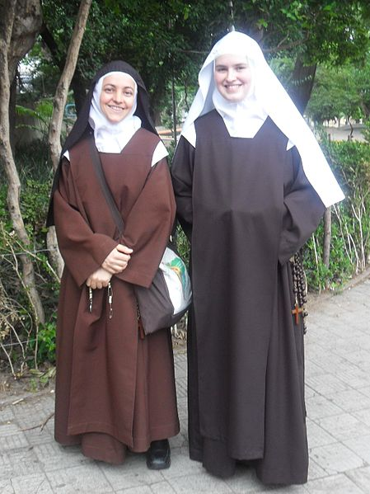
Кармелиты
Обязательной частью одежды кармелитов является скапулярий - длинный широкий фартук с прорезью для головы

Slide 12
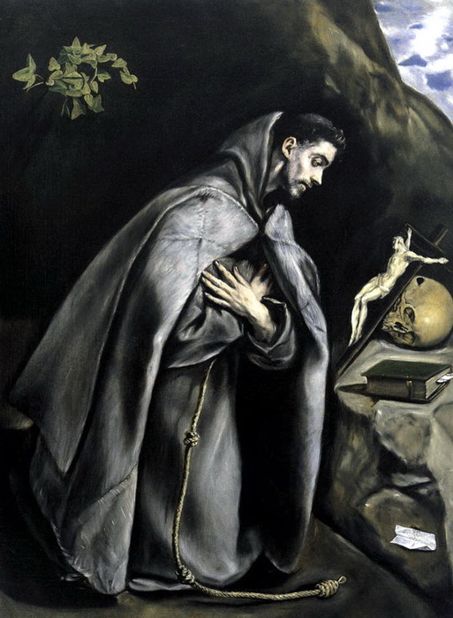
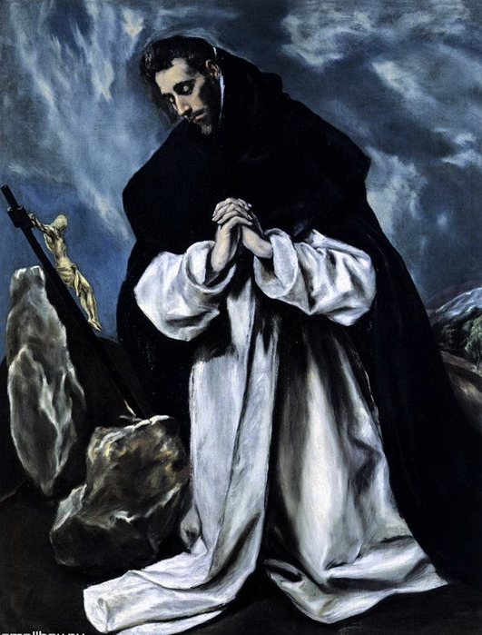
На этих картинах великого испанского художника Эль Греко изображены Св.Франциск и Св.Доминик. Догадайтесь, где кто.

Slide 13
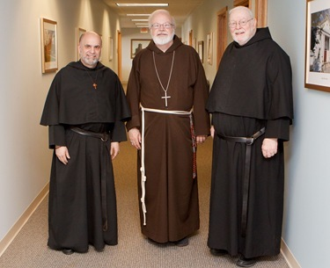
Попытайтесь определить, к каким орденам принадлежат эти современные священники.

